Slide 1

Marketing Channel
Performance Analysis
Evaluasi Efektivitas Channel, Segmentasi Audiens & Strategi Peluncuran Produk
Muhammad Rizky Ginanjar | DABI 23

Slide 2

Campaign Performance Overview
Rangkuman performa agregat pemasaran digital berdasarkan metrik utama jangkauan, interaksi, konversi, dan profitabilitas finansial.

Slide 3
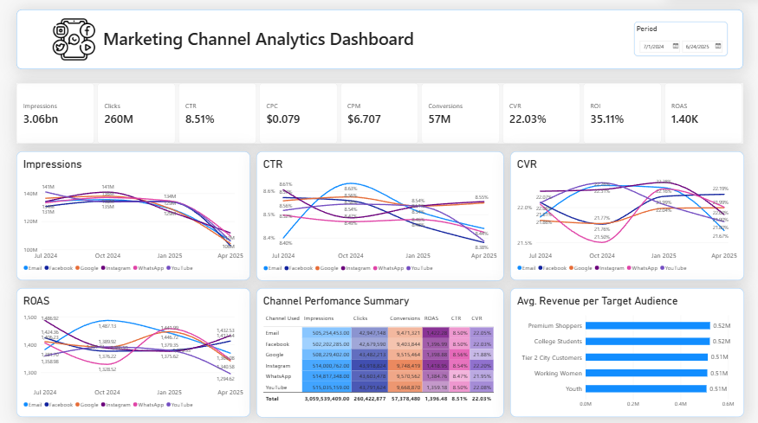
Campaign Dashboard

Slide 4
Campaign Metrics
Key Takeaway: Kampanye pemasaran digital secara agregat berhasil mencatatkan efisiensi biaya iklan yang optimal (CPC $0.079, CPM $6.707) serta conversion rate luar biasa (22.03%), menandakan relevansi tinggi antara pesan promosi dengan target audiens.

Slide 5
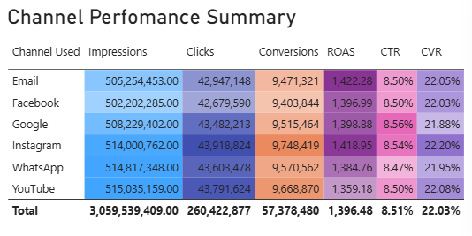
Rincian Performa per Channel
Key Takeaway: Instagram menjadi pendorong konversi utama produk tas perempuan melalui raihan impresi (514,00M), klik (43,91M), dan konversi (9,74M) tertinggi, YouTube efektif membangun brand awareness dengan jangkauan impresi terbesar (515,03M), sedangkan Email memberikan retensi paling efisien dengan pengembalian tertinggi (ROAS 1.422,28).

Slide 6
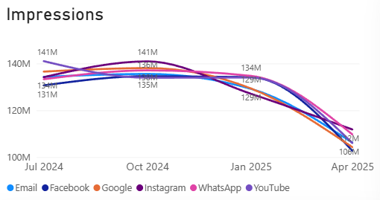

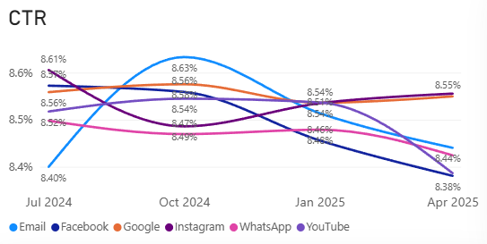
Brand Awareness Analysis
Indikator Impressions & CTR
Volume Impressions Tertinggi: YouTube (515.04M) dan Instagram (514.00M) memimpin jangkauan terluas, terutama di periode Jul-Okt 2024 (~141M impresi).
Puncak Tingkat Klik (CTR): Email mencatatkan CTR tertinggi sebesar 8.63% pada Oktober 2024, menunjukkan efektivitas pesan promosi yang sangat relevan.
Eksplorasi Audiens: Format visual dinamis pada Instagram & YouTube terbukti paling efektif menarik perhatian audiens baru secara konsisten.

Slide 7
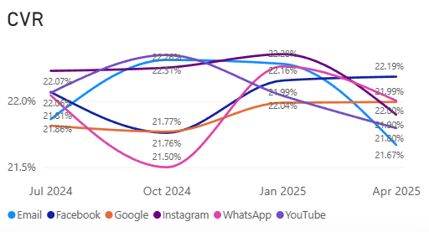




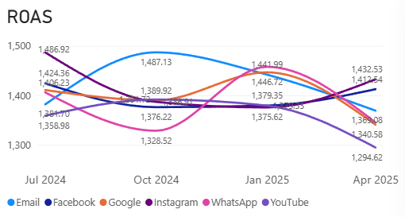


Efisiensi Sales & ROAS per Channel
Konversi CVR Tertinggi: Instagram mencatatkan CVR (Conversion Rate) tertinggi hingga menyentuh 22.28% pada periode Januari 2025, menjadikannya channel yang sangat kuat dalam mengonversi audiens menjadi pembeli.
Dominasi Skor ROAS: Email & Instagram mendominasi skor ROAS tertinggi di beberapa periode (seperti Email mencapai puncak 1,487.13 pada Oktober 2024 dan Instagram di 1,486.92 pada Juli 2024), menandakan efisiensi biaya iklan yang sangat optimal.
Implikasi Strategis: Fokus pada alokasi budget retargeting melalui Email Marketing serta peningkatan campaign interaktif di Instagram terbukti memberikan pengembalian penjualan paling profitable.

Slide 8
Business Case Study
Rekomendasi Strategi Peluncuran Produk Baru: Tas Perempuan Seharga $100

Slide 9

Strategi Peluncuran Tas $100
Untuk produk fesyen wanita bernilai $100, pemilihan channel dan targeting audiens harus menyeimbangkan visual storytelling dengan efisiensi konversi.
Instagram: Channel utama visual showcase, influencer seeding, dan konversi langsung via Shoppable Posts.
Email Marketing: Channel penawaran eksklusif dan retargeting pelanggan berpotensi tinggi untuk memaksimalkan ROAS.

Slide 10
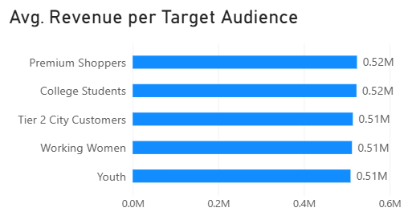




Segmentasi Audiens Sasaran
Segmen Wanita Karir
Premium Shoppers & College
Memiliki relevansi kebutuhan terkuat terhadap tas perempuan $100 untuk menunjang penampilan dan aktivitas profesional sehari-hari.
Segmen dengan ketertarikan tinggi pada tren gaya hidup & produk branded premium yang mengutamakan nilai estetika.
Avg Revenue: $0.52M | Sangat responsif terhadap konten visual tren di Instagram & YouTube.
Avg Revenue: $0.51M | Daya beli stabil dan tingkat konversi berulang yang tinggi.

Slide 11






Peran Strategis Setiap Channel
Instagram
YouTube
Email Marketing
Awareness & Conversion Engine
Brand Awareness Booster
Profitability & Retargeting
Kombinasi visual tinggi dengan tingkat konversi tertinggi (CVR 22.20%). Sangat ampuh untuk produk fashion wanita seharga $100.
Penghasil impresi terbesar (515.04M). Sangat ideal untuk konten unboxing, review mendalam, dan pengenalan produk baru.
Pencetak ROAS tertinggi (1,422.28). Sangat efektif untuk kampanye penawaran langsung kepada segmen loyal/VIP.

Slide 12
Rekomendasi Strategi Bisnis
Alokasi Anggaran Utama: Fokuskan porsi bujet terbesar pada Instagram (untuk visual branding & sales) dan YouTube (untuk perluasan awareness awal).
Retargeting Berbasis Email: Gunakan strategi retargeting otomatis via Email bagi calon pembeli yang telah berinteraksi untuk memaksimalkan ROAS (puncak 1,487.13).
Targeting Spesifik Segmen: Salurkan promosi produk tas $100 secara khusus kepada Working Women dan Premium Shoppers melalui messaging bernilai profesional & eksklusif.
Optimalisasi Periode Kampanye: Manfaatkan pola lonjakan CVR pada Q4-Q1 (Januari menyentuh CVR 22.28%) untuk mengoptimalkan momen belanja musiman.

Slide 13
Terima Kasih
Muhammad Rizky Ginanjar

